Slide 1
TP53 mutations that are associated with an increased Copy Number Variation
Ornit Bhonkar
January 29, 2026
Notes:
שלום לכולם אני אורנית, ואני הולכת לדבר על הפרויקט שלי שנקרא ...
כדי להבין מה הפרויקט הזה אומר, אני צריכה להסביר מה זה TP53 ו-CNV.
אלה שני נושאים שמוזכרים לפעמים יחד בהקשר לסרטן ותכף אסביר למה

Slide 2
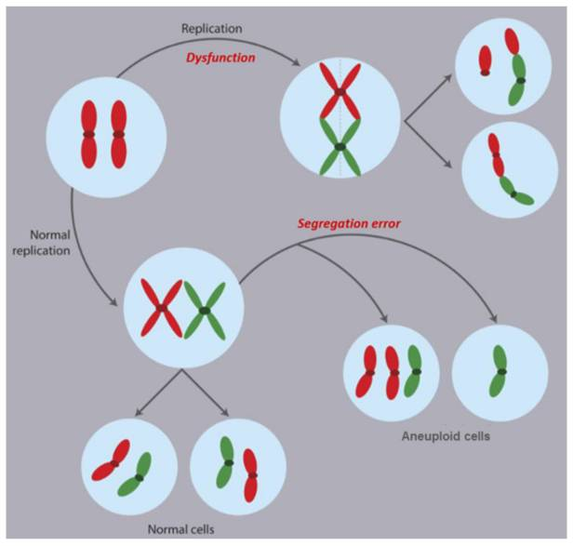
Copy Number Variation
Copy Number Variation (CNV) means a stretch of DNA where the number of copies differs from the normal two copies.
More copies → more RNA → more protein
Fewer copies → less protein
Example: Oncogene amplification → uncontrolled growth
Notes:
Copy Number Variation או בקצרהCNV , מתייחס לשינויים במספר העותקים של אזורים בגנום, החל ממחיקות והכפלות של גנים בודדים ועד שינויים נרחבים בקטעים כרומוזומליים שלמים.
שינויים כאלו משפיעים על רמות הביטוי של גנים, ולכן יכולים לשנות באופן משמעותי את התפקוד התאי.

Slide 3
TP53
TP53 acts as the cellular “superhero” responsible for maintaining genomic integrity. It functions as a stress sensor that responds to DNA damage.
When TP53 is functional, it induces DNA repairs or apoptosis. When broken, errors accumulate.
TP53 mutations are not binary, and they exist on a spectrum of phenotypic impact.
Notes:
TP53הוא טומר סופרסור מרכזי שאחראי על תגובת התא לנזקי DNAועל מניעת חלוקה של תאים פגומים.
כש- TP53עובר מוטציה, מנגנוני הבקרה האלו נפגעים, ואנחנו מקבלים אי-יציבות גנומית, כולל עלייה ב-CNV

Slide 4
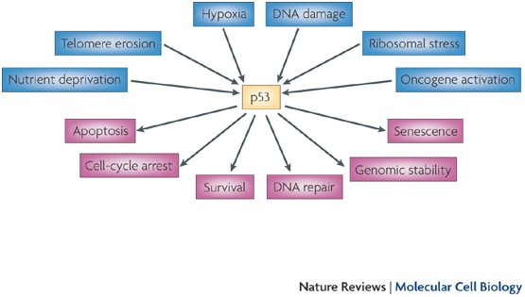

Slide 5
Hypothesis
Patients with TP53 mutations that have the lowest experimental function scores (EFS) will show the highest Fraction Genome Altered (FGA)
Giacomelli, A.O., Yang, X., Lintner, R.E. et al. Mutational processes shape the landscape of TP53 mutations in human cancer. Nat Genet 50, 1381–1387 (2018).
Notes:
ההיפותזה שלי מבוססת על מאמר שפורסם בנייצ׳ר לפני כמה שנים שהם עשו דבר מאוד מעניין שם, הם יצרו ספרייה ענקית שכוללת כמעט את כל המוטציות האפשריות ב-TP53, בעיקר מיסנס אבל גם נונסנס. כל מוטציה הוכנסה לתאים אנושיים וסומנה בברקוד כדי לעקוב אחריה בריצוף. הם הכניסו לתאים עותק מוטנטי של TP53 ובדקו מה ההשפעה של זה בתא.
ההיפותזה שאני הולכת לעבוד איתה היא שלחולים עם מוטציות tp53 שיש להם ציון פיטנס נמוך, יהיה אחוז גבוה יותר של כאוס גנומי.
~0 → WT-like
גבוה → severe / LOF / GOF

Slide 6
Data Sources: Integrating Phenotype & Genotype
Dataset: AACR GENIE v19.0 (~200,000 samples).
Role: Provides the Real-world Patient Data, the phenotype
Metric: FRACTION_GENOME_ALTERED (FGA), a quantitative measure of chromosomal instability in the patient's tumor.
Dataset: p53 Functional Scores (Giacomelli et al., Nature Genetics, 2018)
Role: Provide experimental "fitness" scores for every possible TP53 mutation, the genotype
Metric: Experimental Functional Score (derived from cell line fitness screens) quantifies exactly how well each specific TP53 mutant can suppress tumor growth in a controlled lab setting.

Slide 7
The Problem & The Gap
We know TP53 mutations generally lead to higher CNV burden.
The Missing Link: Not all TP53 mutations are the same.
Some are null (total loss).
Some are hypo-morphic (partial loss).
Some are gain-of-function (new, negative behavior).
The Question: Does the specific severity of the TP53 mutation (determined experimentally) correlate with the amount of genomic instability seen in actual patients?

Slide 8
Research Questions
Is there a correlation between the experimental TP53 EFS(Giacomelli et al.) and patient FGA (GENIE)?
Do "Hotspot" mutations drive higher genomic instability than rare mutations?
Does this correlation hold true across all cancer types or is it specific to certain tissues?
Notes:
במאמר של Giacomelli et al., הם לקחו את p53, החליפו כל חומצה אמינית אחת והחליפו באחרת, בעצם יצרו מפה של כל המוטציות האפשריות ב-p53, כדי לראות את האפקט של כל מוטציה וכמה היא משפיעה על התפקוד של התא מבחינת קצב הגידול של התאים הסרטניים. אז אני רוצה להסתכל האם יש מוטציות מסוימות שגורמות ל-copy number variation לעלות? האם יש אזורים ספציפיים ב-p53 שכשיש שם מוטציה ה-cnv עולה ובאילו סרטנים המוטציות ההרסניות ביותר פעילות?
אני רוצה לבדוק 3 דברים:
האם יש קורלציה בין ה-functional score של מוטציה כלשהי ב-p53 ל-CNV גבוה יותר אצל החולים?
האם יש מוטציות באזורים שהם הוטספוט שגורמים ליותר חוסר יציבות?
האם מדובר בכל סוגי הסרטן או שאמצע את הקורלציה רק בסוגי סרטן ספציפיים?

Slide 9
Analysis Plan and Methodology
Primary Analysis (DNA/GENIE): Statistical Power. With ~200,000 samples, I plan to establish that TP53 mutations result in Genomic Instability.
Show that the physical structure of the genome is breaking down
Secondary Analysis: Biological Insight. Will tell us which pathways are driving the cancer's aggression.
Conclude what are the major pathways are triggered
Notes:
In my Primary Analysis, I am establishing the structural damage—proving that specific TP53 mutations lead to higher genomic instability using the massive GENIE dataset.
However, structural damage is only half the story. In my Secondary Analysis, I connect this to the functional consequence. I use TCGA data to ask: 'How does this genomic chaos actually change the cell's behavior?' specifically looking at gene expression in cell cycle and repair pathways.

Slide 10
Expected Results
Hypothesis: Patients with TP53 mutations that have the lowest experimental function scores will show the highest Fraction Genome Altered.
Biological Implication: This confirms that the degree of TP53 loss directly dictates the level of genomic chaos allowed in the cell.

Slide 11
Thank You!

